Slide 1


ŽALIOJO VANDENILIO
VERTĖS GRANDINĖS SUKŪRIMAS LIETUVOJE

Slide 2
Kodėl vandenilis?
Vandenilis šiuo metu matomas kaip vienas pagrindinių įrankių dekarbonizuoti ES šalių ekonomikas ir pasiekti ambicingų planų iki 2050 m. tapti klimatui neutraliomis valstybėmis;
Tačiau Lietuvai – tai papildoma galimybė tapti visapusiškai energetiškai nepriklausoma valstybe ir netgi tapti energetinių išteklių eksportuotoja.

Slide 3
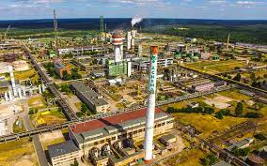
VANDENILIS LIETUVOJE
Lietuvoje vandenilis gaminamas tik pilkasis vandenilis iš gamtinių dujų nesugaudant išskiriamo CO2.
Žaliojo vandenilio gamybos pajėgumų Lietuvoje nėra.
Pagrindinis gamintojas – AB Achema, kuri naudoja vandenilį kaip žaliavą trąšų gamyboje ir jos antrinė įmonė mažais kiekiais pardavinėja vandenilį rinkoje pagal poreikį.
Savo gamybos procese vandenilį naudoja AB Orlen Lietuva. Vandenilis yra naudojamas mažai sieros turinčio kuro gamybai.
2012 m. Pabradėje įmonė SG dujos įrengė vandenilio kaip kuro ar kuro priedo eksperimentinių tyrimų laboratoriją. Taip pat Marijampolėje, Telšiuose ir Ukmergėje važinėja miesto autobusai, kurių naudojamose gamtinėse dujose iki 10 proc. sudaro vandenilis.

Slide 4
Žaliojo vandenilio pradžia Lietuvoje
Žaliojo vandenilio poreikis pramonėje atsiras tik sumažėjus jo kainai ir atsiradus papildomam teisiniam reguliavimui ir/ar mokesčiams;
Pirmuosius žaliojo vandenilio gamybos pajėgumus Lietuva turi kurti jau dabar;
Būtina diegti technologijas ir neatsilikti nuo kitų valstybių vandenilio plėtros;
Siekiama, kad panaudojus pirmuosius 20 mln. EUR iš ES RRF fondo – būtų sukurta pilnavertė žaliojo vandenilio vertės grandinė;
Vėliau – papildoma parama pramonėms įmonėms, elektros balansavimo projektai ir kiti vandenilio panaudojimo būdai.

Slide 5
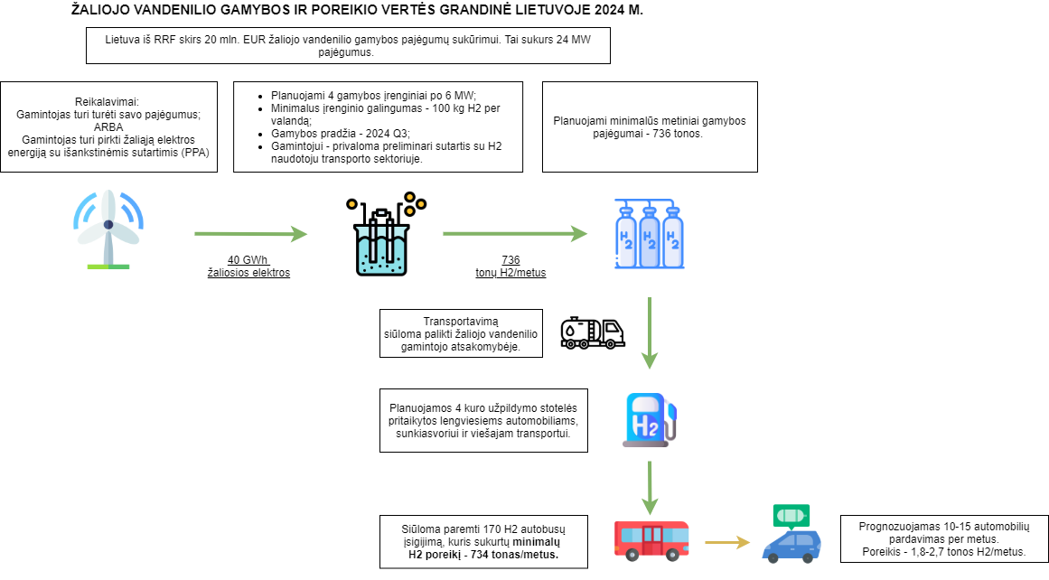

Slide 6
VANDENILIO AUTOBUSAI GALI BŪTI KONKURENCINGI DYZELINIAMS
Elektros kaina – 60 EUR/MWh (ilgalaikė vidutinė elektros kaina Lietuvoje – 40 EUR/MWh). 80 proc. subsidija elektrolizės gamybos įrenginiams.
4,57 EUR/KG
Elektros kaina – 20 EUR/MWh; 80 proc. subsidija įrenginiams.
1,8 EUR/KG
65 proc. subsidija H2 autobusų įsigijimui.
1 km kaina – 0,79 EUR (Dyzelinio – 0,74 EUR/km)
100 proc. finansavimas kuro užpildymo stotelių įsigijimui
Žaliojo vandenilio kainai siekiant 1,8 EUR/kg, vandenilio autobusų eksploatacija pigesnė nei dyzelinio.
1 km kaina – 0,58 EUR (Dyzelinio – 0,74 EUR/km)

Slide 7
KODĖL VIEŠASIS TRANSPORTAS
Technologiškai vienas labiausiai pažengusių vandenilio produktų viešajame transporte – miesto autobusai.
Vandenilio autobusai važinėja Europos miestuose – 2020 m. buvo 150 vandeniliu varomų autobusų. Susidomėjimas didėja - 2025 m. patvirtinti planai dėl 1200 autobusų;
Vandenilio autobusai miestuose labiausiai tinka vidutiniuose ir ilgesniuose maršrutuose, didesniems keleivių srautams aptarnauti – papildo elektrinius autobusus ir užtikrina visavertį maršrutą;
Viešasis transportas – viešųjų finansų remiama sritis, todėl lengvesnės galimybės paramai;
Vien Vilniuje dar važinėja apie 370 dyzelinu varomų autobusų – poreikis juos pakeisti bus didelis;
Su parama – jie tampa konkurencinga ir patikima alternatyva dyzeliniams autobusams.

